Slide 1

第十二章 网络及系统安全保障机制
信息安全法规与安全管理
授课老师：李妍
3
1

Slide 2
本讲内容
1
概述
2
身份认证技术
3
3
网络边界及通信安全技术
4
网络入侵检测技术
5
计算环境安全技术
6
3
虚拟化安全防护技术
1
7
思政点

Slide 3
概述
安全保障机制是信息安全的基本要素之一，在信息安全管理中需要采用有效的安全机制。
本章从身份管理、网络通信安全、身份管理与认证、虚拟化安全、软件安全等几个方面对主要的网络及系统安全保障机制进行阐述。

Slide 4
身份认证技术
解决网络与信息安全的理论基础和实用技术：
  加解密算法
  数字签名技术
  认证技术
  不同应用环境下的身份认证技术：
  口令认证
  密码认证
  生物认证

Slide 5
身份认证技术
1、概念：
  身份认证，也称为“身份验证”或“身份鉴别”，是指在计算机及计算机网络系统中确认操作者身份的过程（认证部分），从而确定该用户是否具有对某种资源的访问和使用权限（访问控制部分），进而使计算机和网络系统的访问策略能够可靠、有效地执行，防止攻击者假冒合法用户获得资源的访问权限，保证系统和数据的安全，以及授权访问者的合法利益（达到目的）。
  另一种定义，为了满足某些授予许可权限权威机构、组织和个人的授权要求，而提供所要求的证明自己身份的过程。
  身份认证依据：
  你知道什么（What you know）
  你拥有什么（What you have）
  你是谁（Who you are）
  你在哪里（Where you are）

Slide 6
身份认证技术
身份认证对安全服务的作用：
  作为访问控制服务的一种必要支持，访问控制服务的执行依赖于确知的身份
  作为提供数据源认证的一种可能方法（当它与数据完整性机制结合起来使用时）
  作为对责任原则的一种直接支持，例如，在审计追踪过程中做记录时，提供与某一活动相联系的确知身份
基于密码学的身份认证机制，有三方：
  示证者、验证者、攻击者

Slide 7
身份认证技术
2、口令机制：
  静态口令：静态口令实际就是一个口令字；是日常使用最为普遍的一种认证方式，但是安全性也是最脆弱的一种认证方式
  动态口令：动态口令也叫做一次性口令字，它比静态口令更安全。一般分为两种：同步和异步
  实际系统中，可一起使用，双因素认证机制

Slide 8
身份认证技术
对称密码认证：
  Kerberos是一种典型的对称密码认证协议，由美国麻省理工学院为Athena工程而设计的，为分布式计算环境提供一种对用户双方进行验证的认证方法，用来实现网络环境下鉴别与密钥分配协议。
  从加密算法上来讲，其验证是建立在对称加密DES算法基础上的。
  国产对称加密算法标准有哪些？
  加密算法不断改进，正在变革中。

Slide 9
身份认证技术
4、证书认证：
  数字证书作用：
  信息除发送方和接收方外不被其它人窃取（保密性）
  信息在传输过程中不被篡改（完整性）
  发送方能够通过数字证书来确认接收方的身份（认证性）
  发送方对于自己的信息不能抵赖（不可抵赖性）

Slide 10
身份认证技术
证书认证技术：
  数字证书为核心
    （解决我是谁的问题，X.509证书）
  密码体制
    （理论保证，对称、非对称）
  数字签名
    （解决伪造、抵赖、冒充和篡改等问题）

Slide 11
身份认证技术
  5、生物认证技术：
  生物认证技术，又叫生物识别技术，是通过计算机与光学、声学、生物传感器和生物统计学原理等高科技手段密切结合，利用人体固有的生理特性或行为特征来进行个人身份的鉴定。
  主要的生理特征包括：声纹(d-ear)、指纹、掌型、视网膜、虹膜、人体气味、脸型、手的血管和DNA等；
  主要的行为特征包括：手写签名、语音、行走步态等。
  其运用“你是谁”方法，技术本质上是模式识别问题。不容易模仿，但也有漏洞（脆弱点）可被利用。

Slide 12
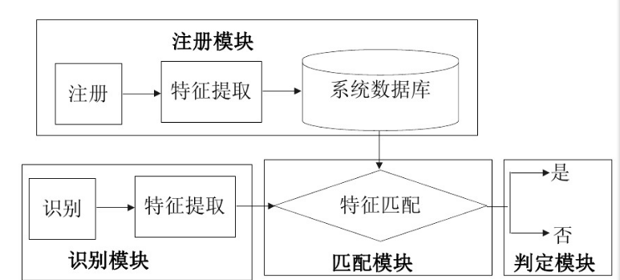
身份认证技术
图12-1 生物认证系统原理

Slide 13
网络边界及通信安全技术
物理隔离技术：
  “物理隔离”是指内部网不直接通过有线或无线等任何手段连接到公共网，从而使内部网络和外部公共网络在物理上处于隔离状态的一种物理安全技术。
  物理隔离技术实质就是一种将内外网络从物理上断开，但保持逻辑连接的信息安全技术。这里，物理断开表示任何时候内外网络都不存在连通的物理连接，逻辑连接表示能进行适度的数据交换。
  从概念上看，物理隔离是保证网络物理安全的一个有效手段，即保护路由器、工作站、各种网络服务器等硬件实体和通信链路免受自然灾害、人为破坏和搭线窃听攻击。

Slide 14
网络边界及通信安全技术
物理隔离技术：
  可以从以下几个方面理解物理隔离：
  它可以阻断网络的直接连接，即没有两个网络同时连在隔离设备上
  隔离设备的传输机制具有不可编程的特性，因此不具有感染的特性
  任何数据都是通过两级移动代理的方式来完成，两级移动代理之间是物理隔离的
  隔离设备具有审查的功能
  隔离设备传输的原始数据，不具有攻击或对网络安全有害的特性
  物理隔离系统具有强大的管理和控制功能

Slide 15
网络边界及通信安全技术
物理隔离分类
  网络隔离和数据隔离
  网络隔离：就是把被保护的网络从开放、无边界、自由的环境中独立出来，这样，公众网上的黑客和计算机病毒无从下手，更谈不上入侵了。
  数据隔离：指采取一切可能的手段避免恶意软件侵入被保护的数据资源。

Slide 16
网络边界及通信安全技术
物理隔离的安全要求：
  在物理传导上使内外网络隔断，确保外部网不能通过网络连接而侵入内部网，同时防止内部网信息通过网络连接泄漏到外部网
  在物理辐射上隔断内部网与外部网，确保内部网信息不会通过电磁辐射或祸合方式泄漏到外部网
  在物理存储上隔断两个网络环境

Slide 17
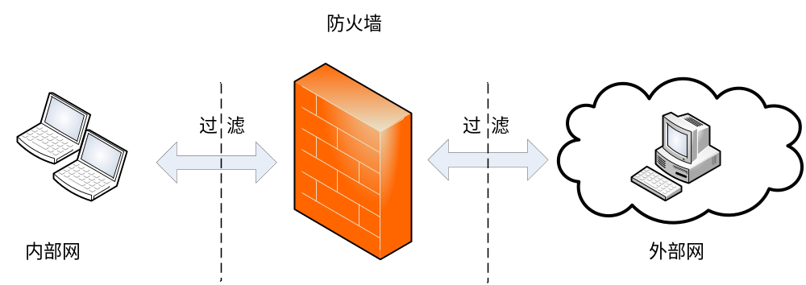
网络边界及通信安全技术
防火墙技术：
  概念：防火墙是控制介于网络不同安全区域间流量的一台设备或者一套系统，它能增强机构内部网络的安全性。
  防火墙系统决定了哪些内部服务可以被外界访问，哪些外部服务可以被内部人员访问。

Slide 18
网络边界及通信安全技术
防火墙分类：
  根据防火墙组成组件的不同可以将防火墙分为软件防火墙和硬件防火墙
  根据防火墙技术的实现平台，防火墙可分为基于Windows平台的Windows防火墙和基于Linux平台的Linux防火墙等
  根据防火墙被保护的对象的不同，防火墙可以分为主机防火墙和网络防火墙
  根据防火墙自身网络性能和被保护网络系统的网络性能，防火墙有区分为百兆防火墙和千兆防火墙
  根据防火墙功能或技术特点，防火墙有包括主机防火墙、病毒防火墙和智能防火墙等

Slide 19
网络边界及通信安全技术
  3、网络通信安全技术：
  网络通信安全技术主要是基于TCP/IP协议不同层次的安全解决方案，用于增强TCP/IP网络通信的安全性。主要包括：
  链路层的安全机制主要是各种隧道协议，例如PPTP、L2F、L2TP等
  网络层的安全机制最主要的就是IPsec的两个协议AH(鉴别首部)和ESP(封装安全有效载荷)
  传输层的安全机制主要有SSL（安全套接层）
  应用层的安全机制较多，主要有用于增强HTTP协议的HTTPS协议、用于邮件安全的S/MIME协议和用于电子商务的安全电子交易SET协议

Slide 20
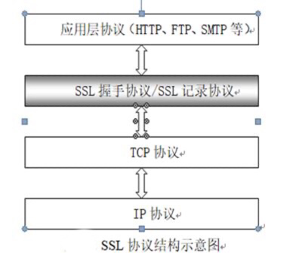
网络边界及通信安全技术
  4、传输层安全技术：
  传输层安全协议的目的是为了保护传输层的安全，并在传输层上提供实现保密、认证和完整性的方法。

Slide 21
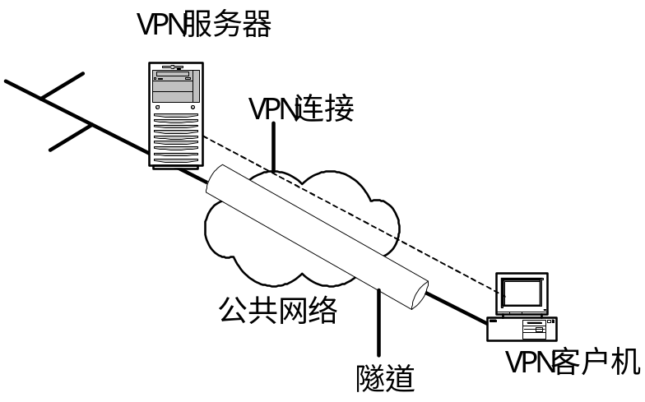
网络边界及通信安全技术
  5、虚拟专网技术：
  VPN服务器：接受来自VPN客户机的连接请求；
  VPN客户机：可以是终端计算机也可以是路由器；
  隧道：数据传输通道，在其中传输的数据必须经过封装；
  VPN连接：在VPN连接中，数据必须经过加密；
  隧道协议：封装数据、管理隧道的通信标准；
  传输数据：经过封装、加密后在隧道上传输的数据；
  公共网络：如互联网，也可以是其他共享型网络。

Slide 22

网络入侵检测技术
  P2DR模型：
    P2DR表示Policy、Protection、Detection和Response，即安全策略、防护、检测和响应

Slide 23
网络入侵检测技术
  1、P2DR模型：
  传统网络安全技术的实现方法是采用尽可能多的禁止策略来进行被动式的防御，例如防火墙中的接入控制表
  P2DR模型是美国国际互联网安全系统公司（ISS）提出的动态网络安全体系的代表模型，也是动态安全模型的雏形
  P2DR模型也存在一个明显的弱点，就是忽略了内在的变化因素，如人员的流动、人员的素质和策略贯彻的不稳定性

Slide 24
网络入侵检测技术
  2、入侵检测系统IDS：
  入侵检测技术是一种主动保护自己的网络和系统免遭非法攻击的网络安全技术
  违反安全策略的行为有：
  入侵－非法用户的违规行为
  误用－用户的违规行为

Slide 25
网络入侵检测技术
  2、入侵检测系统IDS：
    作用：
      监控、分析用户和系统的活动
      发现入侵企图或异常现象
      记录、报警和响应
    分类：
      根据原始数据的来源：主机、网络、应用
      根据检测原理：异常检测、误用检测
      根据体系结构：集中式、等级式、协作式
      根据工作方式分类：离线检测、在线检测

Slide 26
网络入侵检测技术
3、入侵防御系统IPS：
  入侵防御系统(Intrusion Prevention System, IPS)则能够对所有数据包仔细检查，立即确定是否许可或禁止访问。
  IPS是一种主动的、智能的入侵检测、防范、阻止系统，其设计旨在预先对入侵活动和攻击性网络流量进行拦截，避免其造成任何损失，而的不是简单地在恶意流量传送时或传送后才发出警报。
  它部署在网络的进出口处，当它检测到攻击企图后，它会自动地将攻击包丢掉或采取措施将攻击源阻断。
  IPS系统根据部署方式可分为三类：
    基于主机的入侵防护（Host IPS, HIPS )、
    基于网络的入侵防护（Network IPS, NIPS）、
    应用入侵防护（Application Intrusion Prevention, AIP）

Slide 27
计算环境安全技术
  1、软件安全：
  软件安全（software security）没有统一的解释，其主要思想是为确保计算机软件的安全而采取的一系列技术和管理措施。
  实际上也是代码安全，在软件的整个生存周期都会存在。

Slide 28
计算环境安全技术
图12-3 软件系统面临的主要威胁
用户
恶意输入
输入验证与表示风险
应用软件系统
代码缺陷
API误用风险
安全特征风险
……
不期望的连接
外部系统

Slide 29
计算环境安全技术
  2、补丁技术：
  软件补丁，是针对于一些大型软件系统，在使用过程中暴露的问题而发布的修补漏洞的小程序。
  虚拟补丁，是一种可以使IT人员摆脱补丁管理困境的解决方案。
  虚拟补丁技术旨在通过控制受影响的应用程序的输入或输出，来改变或消除漏洞。

Slide 30
计算环境安全技术
  防病毒技术：
  病毒预防技术
  病毒检测技术
  病毒清除技术

Slide 31
虚拟化安全防护技术
  虚拟化安全：
    传统的虚拟化技术主要是指服务器虚拟化，目前网络虚拟化等技术也越来越成熟。
    虚拟化技术带来了计算和服务模式的变革，但是也带来了一些新的安全威胁，例如针对虚拟机操作系统内核级的攻击可以突破系统边界，造成比传统系统环境更大的危害。
    虚拟化环境和物理环境最大的不同在于，物理环境下操作系统独享物理机的硬件资源。而在虚拟化环境下，增加了虚拟机监视器这个技术层，客户操作系统使用的是经过虚拟机监视器抽象的逻辑资源，同一物理机上能同时存在多个虚拟机，这些虚拟机共享底层的物理资源，另外，虚拟化环境下能够对虚拟机进行迁移，快照和备份。

Slide 32
虚拟化安全防护技术
  1、虚拟化安全威胁：
  虚拟化模块自身的安全威胁
  虚拟化模式引入的安全威胁
  多业务环境引入的安全威胁

Slide 33
虚拟化安全防护技术
  2、虚拟化安全增强的难题：
  传统的企业网络划分不同的安全域，并且在不同的安全域之间部署防火墙等网络安全设备
  大多数虚拟化安全技术多采用传统的主机防护方式来增强虚拟机的安全
  采用虚拟化层安全增强的方式是研究的热点

Slide 34
虚拟化安全防护技术
  3、虚拟机自省技术：
  虚拟化环境的安全防护同样要依赖于访问控制、入侵检测等安全机制，但在具体实施方式上要能够应对虚拟化环境的新特性。
  在虚拟化环境下，虚拟机监视器具有较高的权限，较小的可信基以及良好的隔离性，如果能将安全工具部署在虚拟机监视器中来对虚拟机进行监控，将会很大程度地提高安全工具本身的安全性，虚拟机自省使这个设想成为了可能

Slide 35
虚拟化安全防护技术
  4、虚拟化安全防护措施：
  防恶意软件
  防火墙
  入侵侦测和防御 (IDS/IPS)
  应用程序控制
  Web应用程序防护
  虚拟补丁

Slide 36

思政点
提高网络综合治理能力，形成党委领导、政府管理、企业履责、社会监督、网民自律等多主体参与，经济、法律、技术等多种手段相结合的综合治网格局。
要推动依法管网、依法办网、依法上网，确保互联网在法治轨道上健康运行。

Slide 37

思考题
谢谢

